Slide 2
Chapitres II:
Les champignons

Slide 3
Myxomycète: groupe de champignons proche du règne animal vivant en symbiose avec des bactéries.

Slide 7
Chitine est un polysaccharide azoté issu de polymérisation de N-acétyglucosamine liés entre eux par une liaison osidiqe du type β-1,4 de formule brute (C8H13NO5)n , elle est synthétisé par des glandes spéciales (glande à chitine) de nombreuse s espèces animales ou fongiques)

Slide 8
Callose: est un glucane constitué de glucose unis par des liaison osidiques β (1-3) avec des ramification β (1-6). La molécule est compacte et présente une structure hélicoîdale (C6H10O5)n
Glucane: est un poysaccharide (polymère d’oses) composé exclusivement de monomère de glucose. Ils peuvent oetre liniare ou ramifié α – glucane (amidon , amylose, dextrane, amylopectine ) et β-glucane (cellulose…)
Hémicellulose: est un des composante du bois, c’est le deuxième composant d’une paroi pectocellulosique chez les végétaux après la cellulose.
L’hémicellulose est une fibre polysaccharidique non amylacé elle est un polymère branché avec différents types de sucres

Slide 14
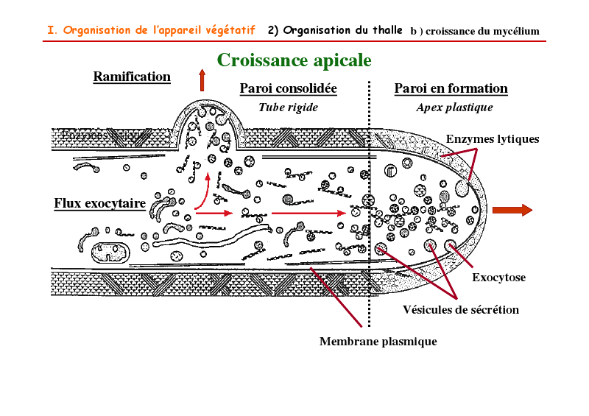

Slide 23
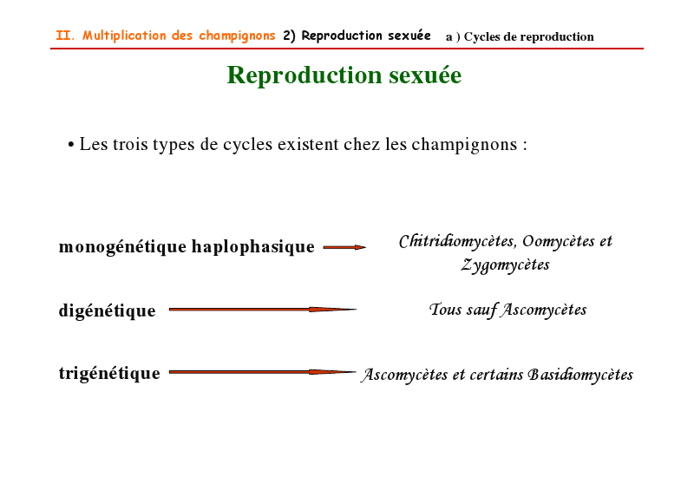

Slide 28
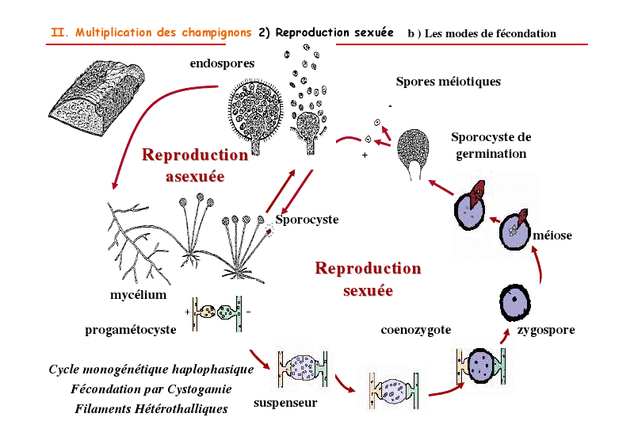

Slide 29
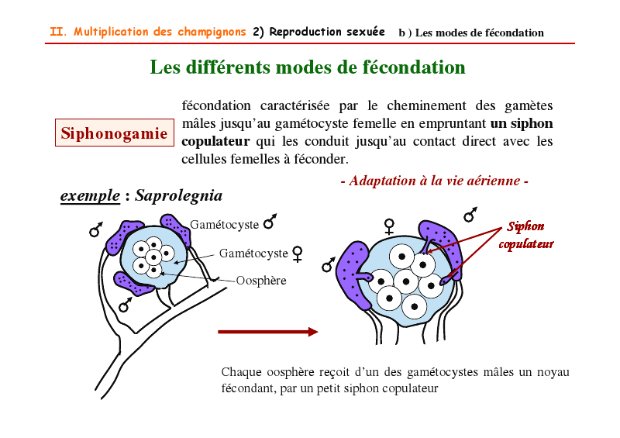

Slide 33
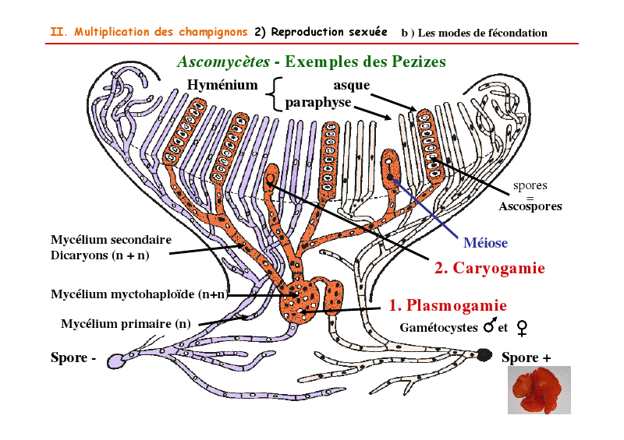

Slide 35
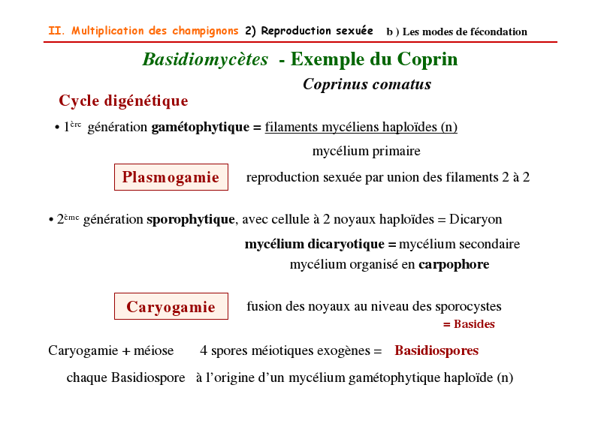

Slide 39
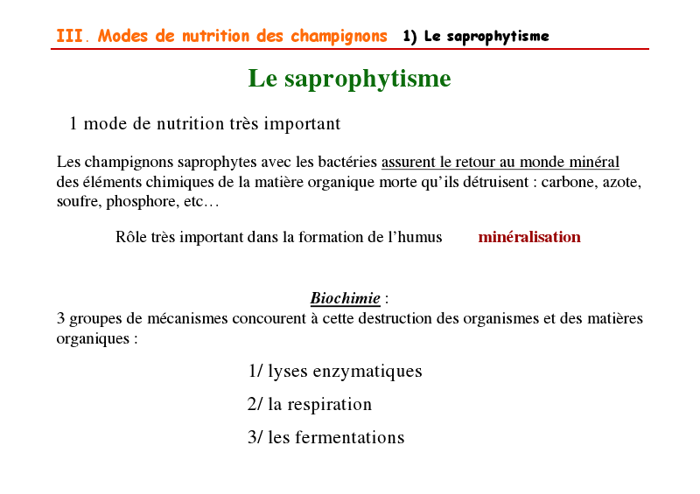

Slide 40
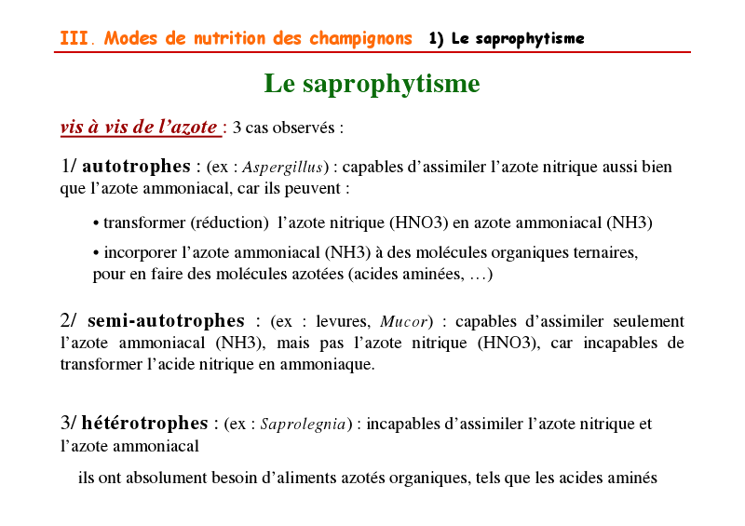

Slide 41
